Slide 1
ERP 구현
팀 프로젝트
김도윤, 도수현, 윤도일

Slide 2
개 요
Phone) +82 010-3655-9079E-mail) dsh21389@naver.comGithub) github.com/dosu89Notion)
포스기 기반 ERP 프로그램
선정 이유
- 강사님의 추천 : ERP
- 접근하기 쉬운 카페 POS기로 접근
역 할
- 김도윤 : 세부 CSS, 로그인, POS, 매출
- 도수현 : 메인 CSS, 재고, 지출
- 윤도일 : 세부 CSS, POS Back-End, 매출, 상품, git/github
개발 기간
- 2023.06.07 ~ 2023.08.16

Slide 3
개 요
Phone) +82 010-3655-9079E-mail) dsh21389@naver.comGithub) github.com/dosu89Notion)
작업 환경
OS : Windows 10
Java : OpenJDK 11 (JSP, Servlet, JSTL)
JavaSript : JQuery, Ajax
RDBMS : MariaDB
IDE : eclipse(4.16.0), VSC
Open API : BootStrap, FullCalendar, Apex Chart
프로젝트 진행 현황
김도윤, 도수현 미니 프로젝트로 시작
팀 프로젝트로 발전
윤도일 프로젝트 합류
Agile 방식으로 프로젝트 진행 결정
역할 분담 후 각자의 프로토타입 제작
중간발표
기능 추가 및 병합
도수현 취직
최종발표

Slide 4
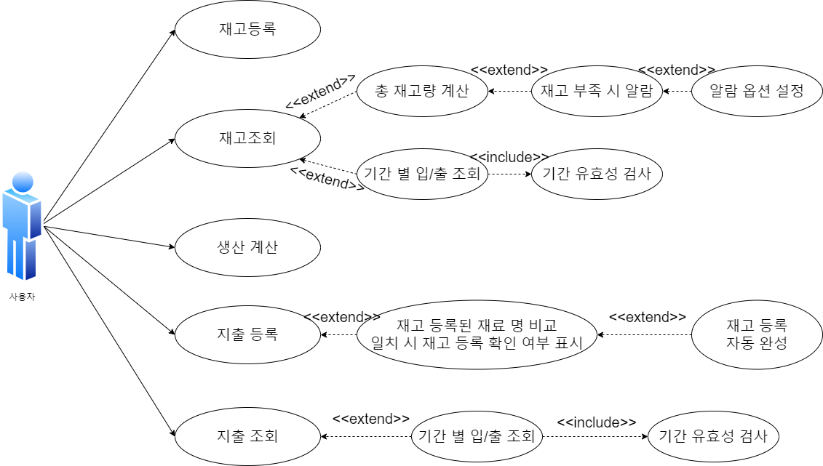
유스케이스
Phone) +82 010-3655-9079E-mail) dsh21389@naver.comGithub) github.com/dosu89Notion)
재고 / 지출

Slide 5
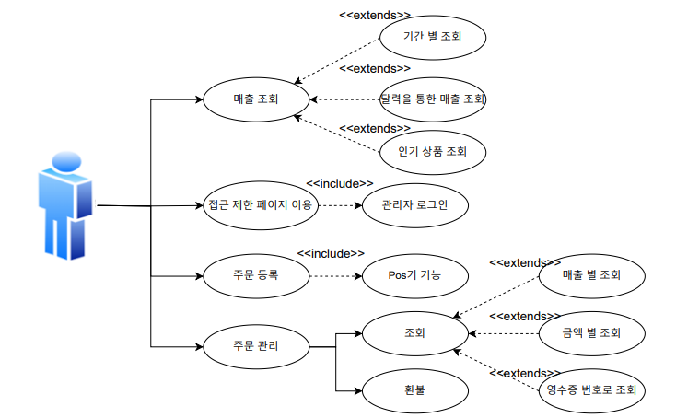
유스케이스
Phone) +82 010-3655-9079E-mail) dsh21389@naver.comGithub) github.com/dosu89Notion)
매출 / 주문

Slide 6
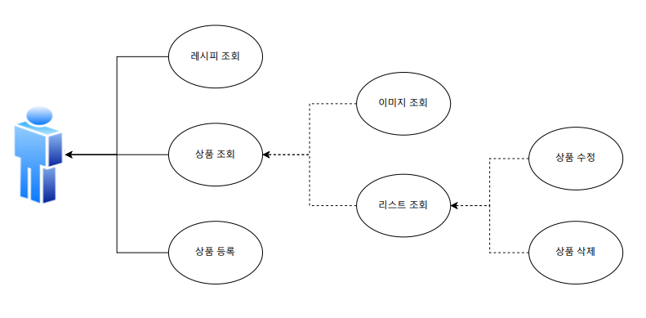
유즈케이스
Phone) +82 010-3655-9079E-mail) dsh21389@naver.comGithub) github.com/dosu89Notion)
상 품

Slide 7

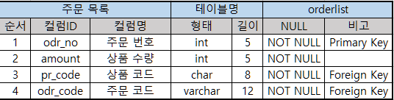

테이블 명세서
Phone) +82 010-3655-9079E-mail) dsh21389@naver.comGithub) github.com/dosu89Notion)
주문 / 로그인

Slide 8
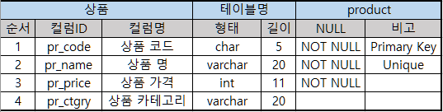
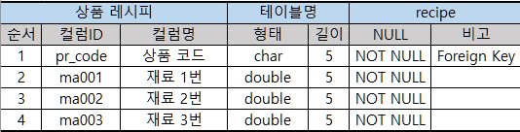
테이블 명세서
Phone) +82 010-3655-9079E-mail) dsh21389@naver.comGithub) github.com/dosu89Notion)
상 품

Slide 9
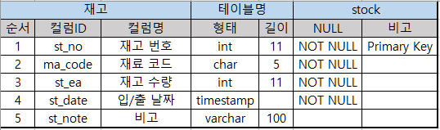
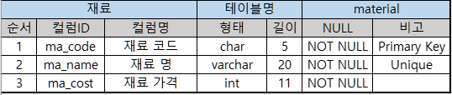
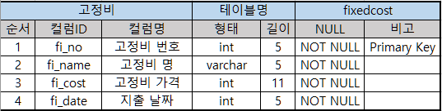
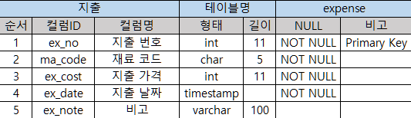

테이블 명세서
Phone) +82 010-3655-9079E-mail) dsh21389@naver.comGithub) github.com/dosu89Notion)
재고 / 지출

Slide 10
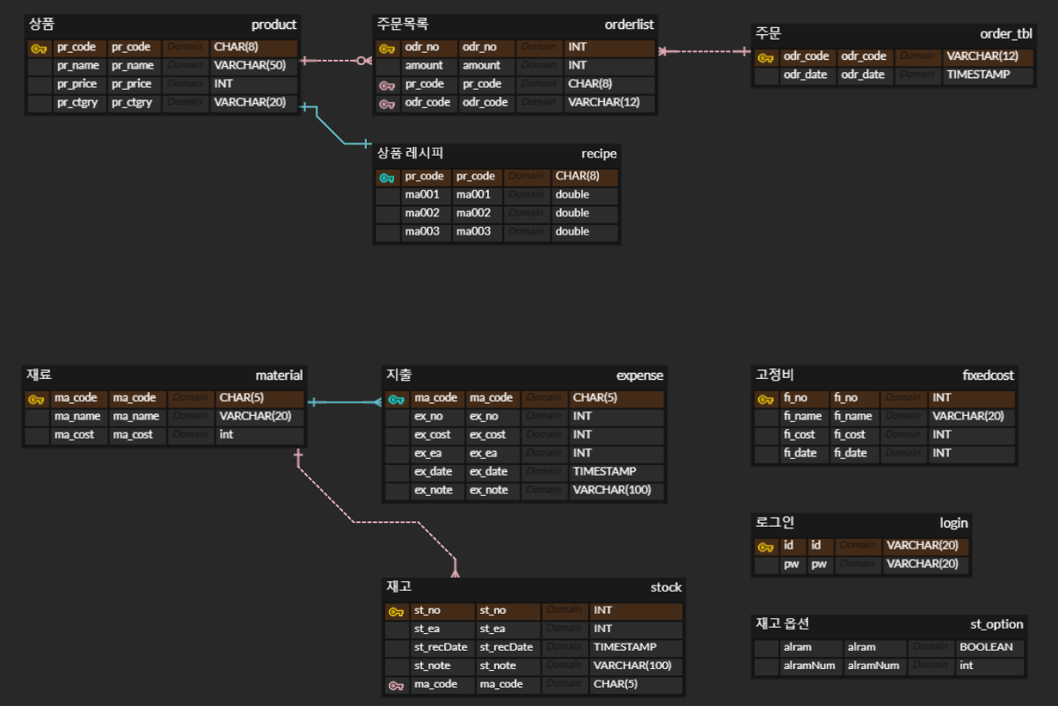
ERD
Phone) +82 010-3655-9079E-mail) dsh21389@naver.comGithub) github.com/dosu89Notion)

Slide 11
시 연

Slide 12
감사합니다.

